Slide 1
Projeto Integrador
Instituto Federal do Espírito Santo
Alunos:
Cristian da Silva Anterio
Felipe da Silva Rodrigues
Fevereiro/2014

Slide 2
Índice
Introdução
Objetivo
Acesso
Funcionalidades
Caso de Uso
Banco de Dados
Tecnologias Utilizadas

Slide 3
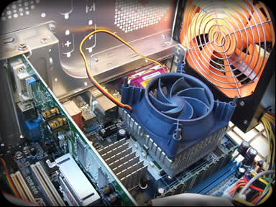
VAHA – Introdução
Aprendendo com interatividade.
Apoiar o ensino básico de hardware de PC's com imagens 3D

Slide 4
Objetivo
Apoiar o ensino da disciplina de fundamentos de hardware de uma forma mais direta, aplicando conceitos e técnicas aprendidos no decorrer do curso.
Testar seu aprendizado com um jogo de perguntas e respostas com base no conteúdo ensinado.
Aumentar o contato entre professor e o aluno.
Mais um canal para aprendizado.

Slide 5
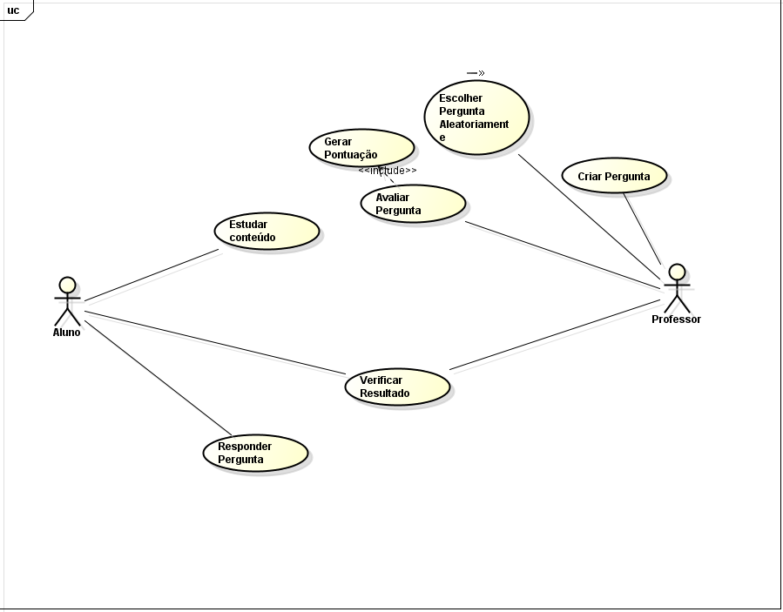
Casos de uso

Slide 6
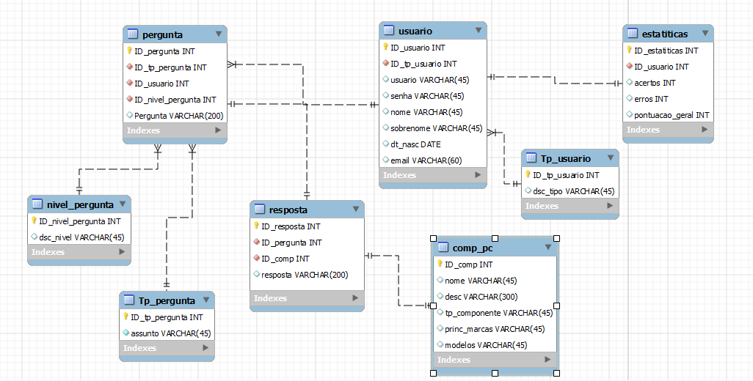
Banco de dados

Slide 7





Tecnologias Utilizadas

Slide 8
Funcionalidades
Funcionalidades

Slide 9
Professores
Você é realmente professor ?
Liberdade para editar conteúdo, editando a explicação de cada componente
Registrar perguntas:
  Criar uma pergunta e escolher qual o componente será a resposta.
Acompanhar desenvolvimento dos alunos por meio de uma tabela ordenada pela pontuação de cada aluno.

Slide 10
Alunos
Estudar conteúdo
  O sistema usa meios visuais (modelos 3D e imagens) e auditivos para ajudar no aprendizado do aluno.
Participar de um questionário
  Ele responde 10 perguntas por turno. Recebe pontuação por pergunta de acordo com quantidade de tentativas:
  (1 = 100pts, 2 = 50pts, 3 = 33pts).
Acompanhar seu próprio desenvolvimento:
  Total de acertos
  Total de Erros
  Pontuação Geral
  Taxa de Acertos

Slide 11

Dúvidas

Slide 12
Agradecimentos
Professores
Amigos
IFES

